Slide 1
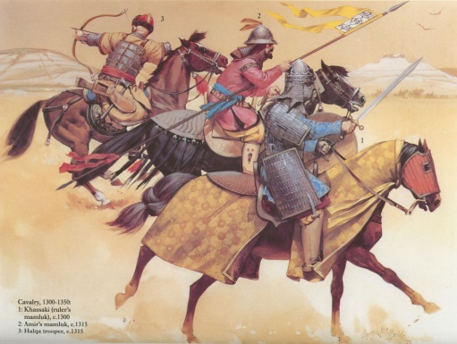
O‘ZBEKISTON TARIXI
7-sinf
MAVZU: MIRZO ULUG‘BEK HUKMRONLIGI
DAVRIDA MOVAROUNNAHR

Slide 2
REJA
Ulug‘bek – Movarounnahr hukmdori
Temuriy shaxzodalar o‘rtasida taxt uchun kurash
Mirzo Ulug‘bek fojiasi
1
2
3

Slide 3
To‘g‘ri javobni toping!
1405-yil 18-fevral
Qachon Xalil Sulton Mirzo Samarqandni egallab, o‘zini Movaro-unnahrning oliy hukmdori deb e’lon qiladi?
1405-yil 18-mart
1407-yil 22-fevral
1408-yil 22-aprel
1409-yil bahorida

Slide 4
To‘g‘ri javobni toping!
1405-yil 18-fevral
Qachon Pirmuhammad o‘z vaziri Pir Ali Toz boshliq fitnachilar qo‘lida halok bo‘ladi?
1405-yil 18-mart
1407-yil 22-fevral
1408-yil 22-aprel
1409-yil bahorida

Slide 5
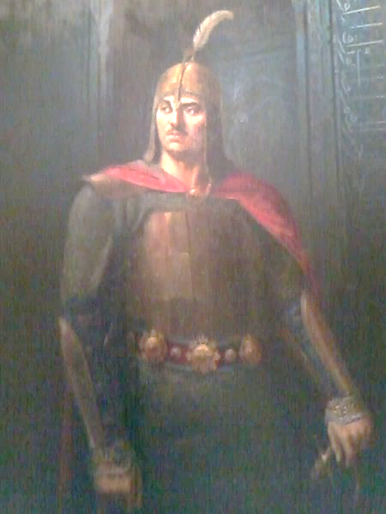
1409-yilda Sheroz yaqinidagi Zarafshon daryosi bo‘yida sodir bo‘lgan jangda qaysi temuriyzoda qo‘shini mag‘lubiyatga uchraydi?
A
Mirzo Ulug‘bek
B
Sulton Husayn
C
Xalil Sulton
D
Pirmuhammad

Slide 6
1409-yilda Sheroz yaqinidagi Zarafshon daryosi bo‘yida sodir bo‘lgan jangda qaysi temuriyzoda qo‘shini mag‘lubiyatga uchraydi?
A
Mirzo Ulug‘bek
B
Sulton Husayn
C
Xalil Sulton
D
Pirmuhammad

Slide 7
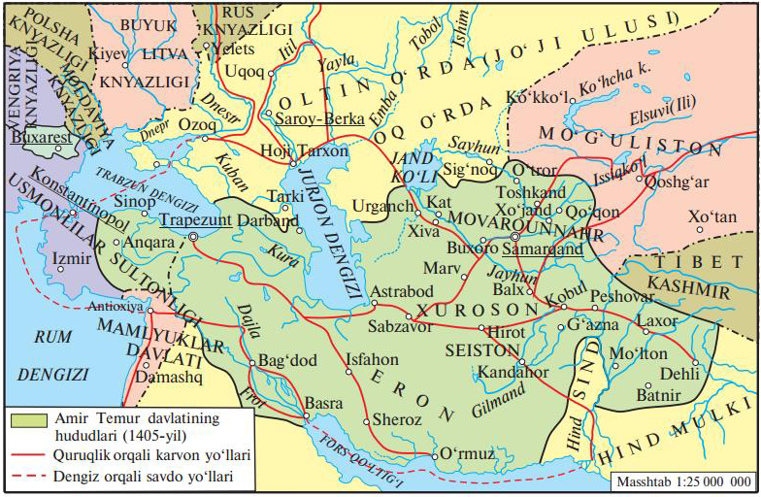
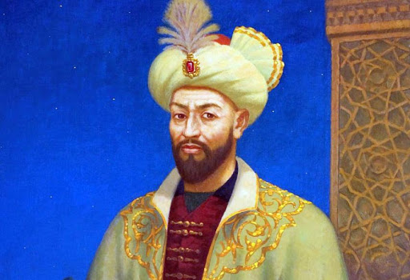

Slide 8
Amirak Ahmad
Farg‘onadan to O‘zgangacha
Muhammad Jahongir
Hisori Shodmon
Shayx Nuriddin
Turkiston

Slide 9
Shayx Nuriddin
1410- yil 20-aprel
Qizilravot mavzeyi

Slide 10
1412-yil
1414-yil
Mirzo Ulug‘bek
Farg‘ona va Qoshg‘ar

Slide 11
1425-yilning erta bahori
Mirzo Ulug‘bek
Shermuhammad o‘g‘lon
(1421-1425)

Slide 12
1427-yil
Baroq o‘g‘lon
Mirzo Ulug‘bek
Shohrux Mirzo

Slide 13
1447-yil 12-mart
Shohrux Mirzo
Sulton Muhammad
RAY

Slide 14
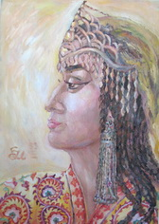
Gavharshodbegim
Boysung‘ur Mirzoning o‘g‘li va suyukli nabirasi Alouddavla

Slide 15
Abdullatif Mirzo
Alouddavla
1447-yil

Slide 16
Abdullatif Mirzo
Alouddavla
1448-yil
Abdulaziz Mirzo
Abulqosim Bobur

Slide 17
Ulug‘bek fojiasi
1449-yil oktabr
Abdullatif Mirzo
Mironshoh Qavchin
Shamsiddin
Muhammad Miskin

Slide 18
Mustaqil bajarish uchun topshiriqlar:
Tarixiy sanalarda | Qanday voqea sodir bo‘ldi?
1410-yil 20-aprel
1414-yil
hijriy 828-yil
1447-yil 12-mart
1449-yil oktabr

